Slide 1
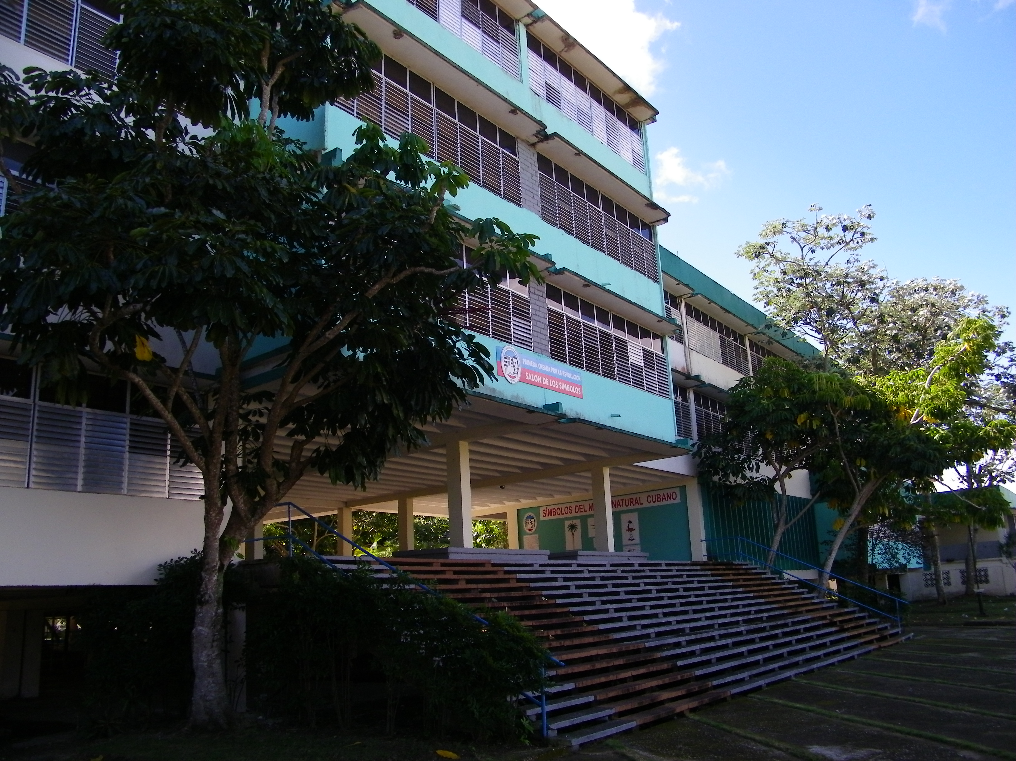

Presentación de las ponencias
Las ponencias tendrán una extensión de aproximadamente 10 cuartillas de texto, incluidas tablas y figuras las que deberán aparecer insertadas en el texto junto al análisis de su contenido. Serán redactadas en tercera persona, con un uso preferente de la voz pasiva.
Los textos serán procesados en formato Word, fuente Arial 12, justificado, a 1,5 espacios y márgenes de dos centímetros. Los títulos de los ficheros de los materiales no deben contener espacios, eñes, o acento. Las fotografías (no más de cinco) no deben exceder los 60 Kb de tamaño y serán nombradas comenzando por Fig. 1, Fig. 2 y así sucesivamente.
La ponencia constará de las siguientes partes: título, autores (nombres y apellidos, grado científico), centro de trabajo, correo electrónico, resumen y palabras clave en español e inglés, introducción, desarrollo, conclusiones y referencias (las citadas en el trabajo) y anexos (si son necesarios)
Coordinador General de la Conferencia Científico Metodológica
Dr. C. Alicia Rodríguez Gregorich Vicerrectora
Miembros del Comité Organizador
Dr. C. Jorge García Ruiz, Dr. C. Melva Rivero Rivero, Dr. C. Yanetsy García Acevedo, Dr. C. Jorge García Batán, Dr. C. Julio César Madera Quintana, Dr. C. Hilario Llanes, M. Sc. Marina Sebrango Martínez,, M. Sc. Ubaldo Fernández Medina, M. Sc. Roberto Caballero Puente, M. Sc. Oelsis Sarmiento Sánchez, M. Sc. Lisbeth Zayas Bazán Fernández, M. Sc. María Elena Coello Lión, M. Sc. Yudisledys Pires Enrique, Editorial Universitaria, Servicios Generales y Director de Posgrado
Todas las ponencias para la Conferencia Científico Metodológica, seleccionadas de los Seminarios Científicos Metodológicos, deben ser despachadas en la vicerrectoría de formación por los vicedecanos y subdirectores de los CUM o personal designado, según calendario establecido.
Universidad de Camagüey “Ignacio Agramonte Loynaz”
Vicerrectoría de Formación
Dirección de Formación de Pregrado
Conferencia Científico Metodológica 2021
“Por la calidad en la formación del profesional”
25 de marzo de 2022
Camagüey
Cuba

Slide 2
La Conferencia Científica Metodológica potenciará lo relacionado con el trabajo político ideológico, la virtualización de la enseñanza, la Tarea Vida, las estrategias curriculares y los métodos de enseñanza. Se desarrollarán los siguientes paneles de discusión y temáticas:
I Panel de discusión: La virtualización de la educación superior.
El aula invertida en la potenciación del aprendizaje.
Metodología de la clase encuentro en entornos virtuales.
Las redes sociales y su impacto en el proceso de enseñanza – aprendizaje.
Sistema de evaluación en ambientes virtuales.
El trabajo con comunidades virtuales académicas en el proceso formativo.
Gestión de la comunicación con las TIC.
Desarrollo de habilidades con las TIC.
II Panel de discusión: El vínculo Universidad – Entidades laborales en función de la formación del profesional.
Preparación a los tutores de las entidades laborales.
Desarrollo de habilidades profesionales desde la disciplina principal integradora.
La práctica laboral en las condiciones de covid.
La formación de modos de actuación profesional.
La preparación para el empleo y sus impactos desde el postgrado en el actual contexto socioeconómico.
III Panel de discusión: El trabajo metodológico. Vía para el perfeccionamiento de la formación del profesional.
Los métodos de enseñanza en la educación superior.
Las estrategias curriculares.
La evaluación integral del estudiante.
Motivación hacia las carreras universitarias.
La introducción de los resultados científicos en la formación del profesional.
La validación de programas.
IV Panel de discusión: El eslabón de base en el trabajo educativo, político ideológico y la orientación profesional.
Gestión de los colectivos pedagógicos de año.
La orientación educativa y tutoría. Educación en valores y formación integral.
La comunicación educativa desde el eslabón de base.
Educación en valores y formación integral.
Las estrategias educativas y curriculares en la formación integral.
V Panel de discusión: El seguimiento al egresado de la Universidad de Camagüey desde la sede central y los CUM en aras del desarrollo local.
El seguimiento al egresado desde el colectivo de carrera en la UC.
El seguimiento al egresado desde los CUM en la UC.
Impacto de los egresados de la UC en el desarrollo territorial.
VI Panel de discusión: La Tarea Vida su incidencia en la formación del profesional.
Seguridad alimentaria y el enfoque “Una Salud”.
Manejo integrado de zonas costeras.
Vulnerabilidad estructural y económica.
Uso de fuentes renovables de energía.
Eficiencia energética.
Papel de la universidad en la capacitación y superación en temas relacionados con la Tarea Vida.
La educación medioambiental en el currículo universitario.
Educación para el desarrollo sostenible.
La Tarea Vida

